Slide 1
核能工程项目创优培训
-调试管理
上海核工程研究设计院有限公司 孙景义

Slide 2
目录
CONTENTS
1
调试组织与管理
2
调试技术准备
3
调试进度管理
4
调试人员培训与授权
5
调试过程管理
6
调试移交管理

Slide 3
导 入
调试的定义
调试是使安装好的核电厂部件和系统运转并验证其性能是否符合设计要求和有关准则的过程，包括无核反应和带核反应的试验。
调试的目的
核电厂的生命周期一般要经历选址、设计、建造、调试、运行、退役六个阶段，核电厂交付正式运行之前，在完成安装向调试移交后，进行预运行和启动试验，旨在检验核电厂的构筑物、系统和设备的性能，使核电厂能在额定功率下连续、稳定、经济运行。
设计
制造
安装
调试
运行

Slide 4
导 入
调试的目的
全面检验设计，并验证核电厂能在设计工况下安全、可靠运行
保证构筑物、系统和设备的性能符合设计和安全要求
全面验证设备制造、建造和安装质量
对系统和设备进行考验，充分暴露并消除缺陷，以提高核电厂运行的安全可靠性
验证运行规程、定期试验规程以及某些异常工况下使用的规程。
调整运行参数，以便制定合理的运行方式
培训生产人员，使其及早熟悉系统和设备及核电厂运行特性
收集试验数据，为今后核电厂运行、维修提供基础

Slide 5
第一章 调试组织与管理
调试组织与管理

Slide 6
第一章 调试组织与管理
1.参照标准
《核电厂质量保证安全规定》HAF003(1991)，
《核电厂调试程序》 HAD103/02 (1987)
《核电厂调试和运行期间的质量保证》HAD003/09(1988)
《核电工程建设业绩目标与准则》（2016版）
《核电项目调试相关合同文件》
HAD003/09规定:“必须对为管理、指挥和执行调试工作所需的组织机构、职责、权限等级和内、外联络渠道作出明确规定并形成文件。必须明确管理和协调整个调试工作的主要负责人。”
“必须制定程序，在此程序中明确指定负责整个调试工作的调试小组。”
“在有若干单位参加调试工作的情况下，必须对每一个单位的责任作出明确规定并形成文件。”
2.适用阶段
核电厂调试阶段

Slide 7
第一章 调试组织与管理
3.控制要点
建立高标准的调试业绩目标和高效的调试组织，明确各组织机构的职责、权限及接口关系，确保其有效运转；制定并有效执行完整、科学、合理的调试管理程序，确保核电厂调试期间的安全、质量、技术、进度、风险和成本得到有效控制。
管理者重视
组织机构职责明确、接口明晰
体系完善
控制成本，讲求成本效益
经验反馈与风险控制
自我评估，及时纠偏
建立质量保证 体系
调试组织与管理

Slide 8
第一章 调试组织与管理
3.1 管理者高度重视调试的重要性
管理者高度重视核电工程调试的重要性，根据国家法律、法规和工程项目实际情况，建立高标准的调试工作业绩目标和统一的工作思路、原则和指导方针，通过个人行为和管理行为不断强化调试管理期望，致力于提高调试工作业绩。
3.2 调试组织机构和运作机制
建立高效的调试组织机构，明确职责、权限和接口关系，并准确传达给包括承包商和临时雇员在内的所有员工。调试内部管理层和执行层各部门之间的接口关系简洁清晰，分工明确，同时要强化协作机制，发扬团队合作精神。 全厂总承包模式的调试组织机构如下。
明确调试组织机构与设计、设备采购和施工单位的接口关系，建立通畅、高效的信息流通渠道，强化工作协调机制，提高工作效率，保证工作质量。
制定不同阶段调试组织机构的规划，使之与工程建造进度、调试准备、接产移交、现场调试及核电厂营运管理模式相适应。

Slide 9
第一章 调试组织与管理
全厂总承包模式的调试组织机构图

Slide 10
第一章 调试组织与管理
3.3 建立完善的调试管理程序
建立完善的组织运作制度、管理体系和管理程序，实现资源的最优化配置，保障调试组织的有效运作，提高调试专业化水平。调试管理体系如下图。
建立合理的用人制度，做到公平竞争、人尽其才、绩效激励，稳定队伍，推行团队精神。 重视对管理人员的培养，发掘具有管理潜质的人才，不断评价其工作情况，鼓励管理创新，使其能胜任未来的管理岗位。
建立并有效执行简洁、完整的调试管理程序，对调试工作进行规范化和标准化管理。

Slide 11
第一章 调试组织与管理
组织管理
过程管理
安全管理
调试管理体系
文件管理
质量管理
接口管理
物项管理
调试管理体系图

Slide 12
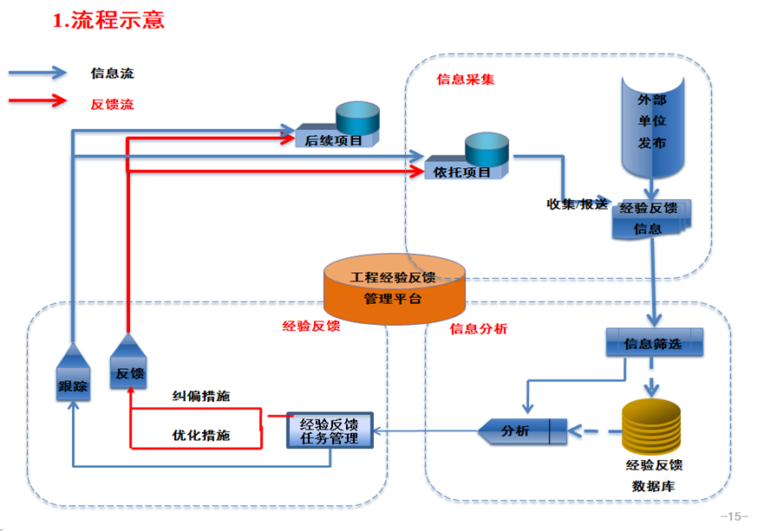
第一章 调试组织与管理
3.4 建立调试成本投入和控制体系
坚持可持续发展，厉行节约，建立合理的调试成本投入和控制体系，既保证调试工作的安全、质量和进度的足够投入，同时讲求成本效益，合理控制支出。
3.5 建立经验反馈与风险控制制度
推行和不断强化包括核安全文化的全面安全文化，建立经验反馈与风险控制制度并使之有效运作，并能在调试的全过程得到保持和发展。管理层在行使其职权时应明确各自所承担的风险及风险应对方法。

Slide 13

第一章 调试组织与管理
3.6 建立自我评估体系
建立管理者自我评估体系，加强检查、跟踪和反馈，定期开展总结和自我评价，及时发现问题并纠正偏差，确保调试业绩目标顺利实现。
管理者自评
管理程序评审
进度计划纠偏
各类监督检查
……

Slide 14
第一章 调试组织与管理
3.7 建立调试质保体系
建立适合于调试活动的质量保证体系，以对各阶段的调试活动进行有效的控制和监督；完善调试质量控制体系，加强对调试准备和调试过程的检查和监督。
确保核设施的安全性和可利用率
才能
就要
确保核设施的物项和活动的质量
就要
才能
确保技术上可靠
采取一整套质量保证措施（质量保证）

Slide 15
第二章 调试技术准备
调试技术准备

Slide 16
第二章 调试技术准备
1.参照标准
《核电厂质量保证安全规定》HAF003(1991)，
《核电厂调试程序》 HAD103/02 (1987)
《核电厂调试和运行期间的质量保证》HAD003/09(1988)
《核电工程建设业绩目标与准则》（2016版）
如HAF003规定“必须对工作的执行和验证所需要的文件（例如程序、细则及图纸等）的编制、审核、批准和发放进行控制。”
如HAD003/09规定“必须制定措施，以确保所有系统和部件的调试、修改、更换和修理均按已形成文件的程序、细则、图纸或核对清单有计划、有控制地进行。”
2.适用阶段
核电厂调试阶段

Slide 17

第二章 调试技术准备
3.控制要点
以国内外核电厂先进管理水平为目标，制定科学合理的调试准备工作大纲和实施计划，建立调试技术管理、物资管理、经验反馈和信息管理等体系，全面满足核电厂调试启动的需求。做好调试前的技术、文件和风险分析等准备工作，明确调试文件的使用规则，为现场调试的实施奠定基础。

Slide 18
第二章 调试技术准备
3.1 建立调试准备工作程序
编制调试准备工作程序，明确调试准备各个阶段和长远的工作目标，制定高标准、高质量、可实施的目标计划。调试准备程序和文件中对技术准备的工作内容与要求应有详细的描述。调试准备工作内容如下图：
调试准备
文件
准备
人员
准备
物资
准备
管理 和技术体系
调试信息系统

Slide 19
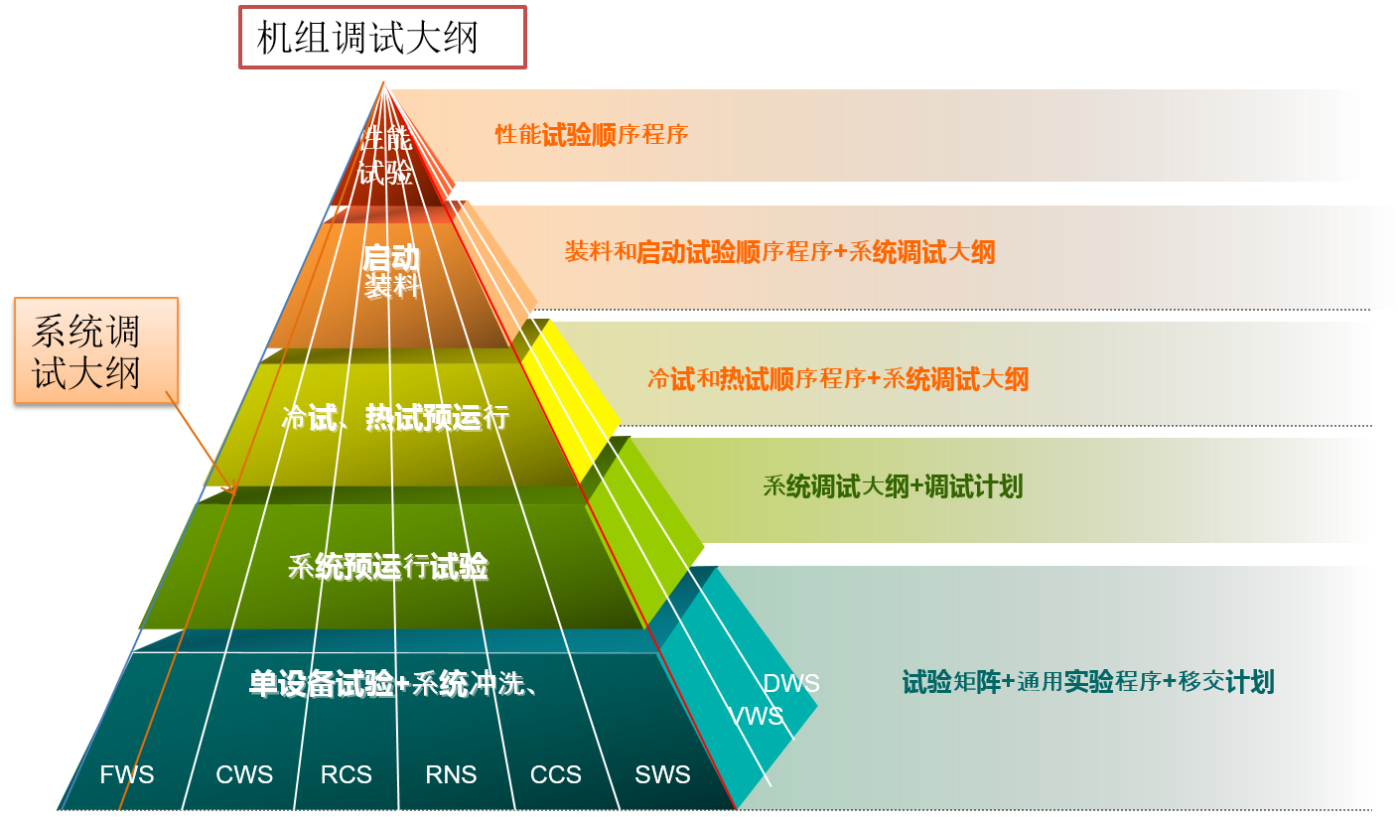
第二章 调试技术准备
3.2 建立调试管理文件和技术文件体系
根据国家法律、法规和工程项目实际情况，有效开展充分的调试规划，建立满足工程调试需要的完整、科学、合理的调试大纲、调试规程和调试管理程序等管理文件和技术文件体系。调试大纲等纲领性调试技术文件需获得国家监管部门的认可。调试技术体系如下图：
调试大纲脉络清晰，规划所有调试活动，充分执行设计文件和法规要求，覆盖PSAR要求的所有试验项目，对核电厂调试起到规划和指导作用。
调试的相关程序和文件适合于核电厂所有系统各阶段的调试工作，其内容应清晰、明确、详细,让调试人员易于理解和高效地工作。
调试试验程序（规程）分级清晰、分类明确，程序（规程）清单全面、覆盖各个调试阶段和各个专业，保证各个调试作业都能有程序文件作为实施依据。
建立调试技术决策体系或技术后援体系，推进调试核心技术能力提升，满足现场调试的需求。

Slide 20
第二章 调试技术准备
3.3 调试文件管理
规范各类调试文件的编制方法、要求和流程，明确调试文件准备、调试过程文件管理以及调试文件的取号、存放、收发和归档与移交等流程，保证文件流通顺畅、规范有序。调试程序的出版时间应满足调试工作需要。做到凡事有据可查。
用于现场执行的调试程序需与现场系统和设备的状态相符，适用于现场的实际情况。试验人员易于获取包捂规程、文件和图纸等与调试工作相关的有效文挡，并确保是最新版本。
建立适宜的文件控制程序，确保已生效的调试变更文件能够及时分发至相关单位和人员。
建立高效的适用于调试的各类变更及不符合项控制管理体系，使得各类变更及不符合项处理的各环节得到有效控制；确保现场变更实施过程得到有效跟踪，各类变更处于受控状态。
有效控制过程文件管理，确保过程文件齐全，归档条理性好，易于追溯。

Slide 21
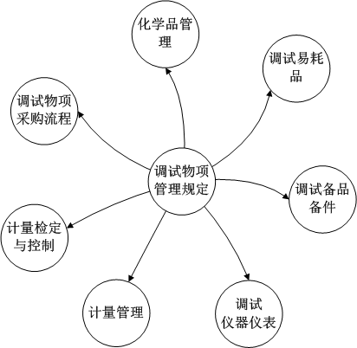
第二章 调试技术准备
3.4 调试物资管理
建立调试物资管理体系并合理规划和配置，规范对调试物资的全过程管理，做到责任清晰、管理有序、方便调试。调试物资管理如右图。
明确调试物资管理职责，调试物资台账清晰，库房环境满足技术要求。通过妥善地管理实现调试物资高可用率的目标，保障现场调试的需要。
调试用的仪器仪表、工具得到有效的计量标定，校验记录、校验周期和借用档案等记录清晰完整，具有可追溯性。

Slide 22
第二章 调试技术准备
3.5 建立系统/设备保养体系
建立系统/设备维护保养管理体系，制定并实施合理可行的系统/设备保养及维护措施，保证系统、设备和部件满足设计功能的要求，保持设备运行的可靠性。
3. 6 建立经验反馈体系
建立调试经验反馈体系，充分地汲取国内外核电机组的调试经验，并将经验有效地反馈到相关调试文件中。
确保经验反馈体系的有效运作，跟踪、检查经验反馈落实情况，避免同类事件的再次发生。
针对重大调试活动，做好相关的事前经验反馈，并制定有效的防范措施，化解或降低风险。

Slide 23
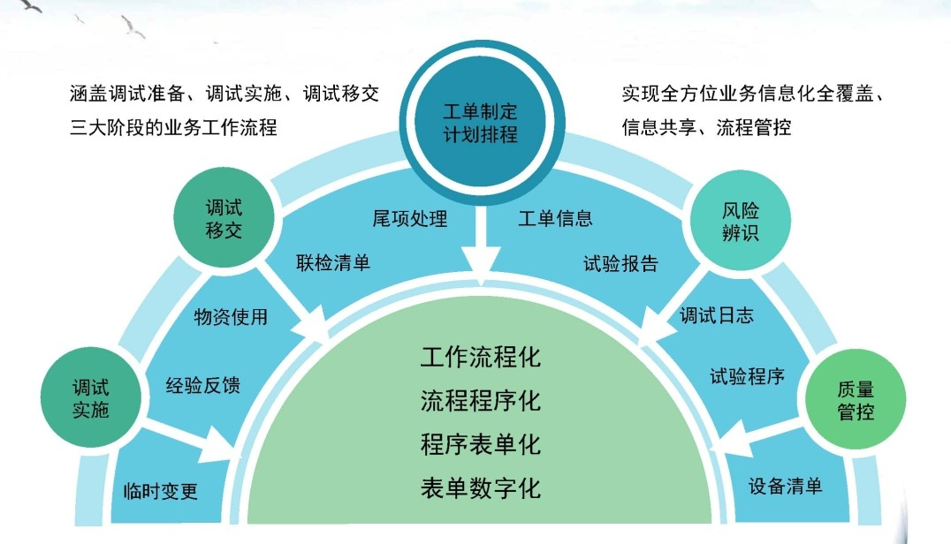
第二章 调试技术准备
3.7 调试管理信息系统
根据调试工作的特点建立使用便捷、界面友好的调试管理信息系统，提高调试管理效率和资源调配能力，推进调试管理的精细化和标准化。调试信息系统各功能模块功能清晰、易于操作、流程简单有效，其标识、分类、分发、编目、更新、归档和检索功能简单适用。调试信息系统如右图。
根据调试进展和管理的要求，及时整理、录入调试信息，确保信息资料的真实、准确、快捷。

Slide 24
第三章 调试进度管理
调试进度管理

Slide 25
第三章 调试进度管理
1.参照标准
《核电厂质量保证安全规定》HAF003(1991)，
《核电厂调试程序》 HAD103/02 (1987)
《核电厂调试和运行期间的质量保证》HAD003/09(1988)
《核电工程建设业绩目标与准则》（2016版）
如HAD003/09规定：“必须制定措施，以验证调试工作是否按调试程序中的规定完成。必须制定并执行验证工作计划。”
2.适用阶段
核电厂调试阶段

Slide 26
第三章 调试进度管理
3.控制要点
建立一套有效的进度管理体系，规范进度计划的编制、实施和反馈；根据工程项目建设总体进度计划，编制和优化调试进度计划；有效跟踪进度计划的实施情况，对调试过程中产生的偏差进行原因分析并采取相应的措施，保证项目总体进度目标的实现。
3.1 建立调试进度管理体系
建立系统和全面的进度管理体系，规范进度控制组织的建立和推动调试项目的有效实施。
在项目建设计划体系下建立适应调试规律的计划体系，制定调试准备阶段和调试实施阶段的调试计划并有效实施，全面满足核电厂调试工作的需求。
规范工程调试进度管理的任务、目标、职责分工和管理方法，进度控制系统运作有序。

Slide 27
第三章 调试进度管理
3.2 建立调试计划体系和组织运作体系
建立高效的调试计划体系和组织运作体系，围绕工程调试工作的总体目标，建立逻辑关系清晰、资源及条件等明确并可实施的各类进度计划，有效地指导调试准备、调试活动的进行。调试计划分级管理如下图。
规范进度计划的编制、实施和反馈，及时分析进度偏差及其偏差原因，从而采取相应的针对性措施，保证项目总体进度目标的实现。调试三级计划如下图。
加强对里程碑的过程控制和风险预警，对影响里程碑实现的可能风险进行判断、识别和控制。注重计划实时反馈，在不影响调试工作全局的前提下及时调整计划，以更好地指导和推动调试工作。
建立相应的计划运作和协调机制，规范计划运作模式，理顺上下游配合关系，减少接口，提高协调决策效率，有效推动调试工作的顺利进行。
进度计划的调整和升版能够及时启动并得到有效控制，对进度计划的变更具有可追溯性。
在现场调试期间，对影响调试进度的活动实施有效跟踪协调，包括设计、设备采购、现场施工、场地管理、工作移交、技术和管理文件的使用以及工程资源的使用等。

Slide 28
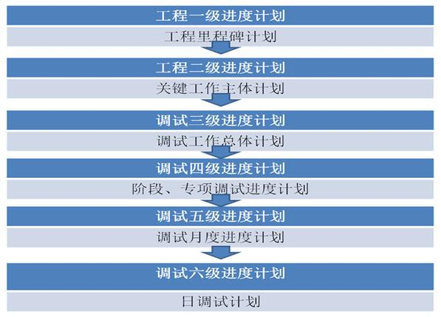
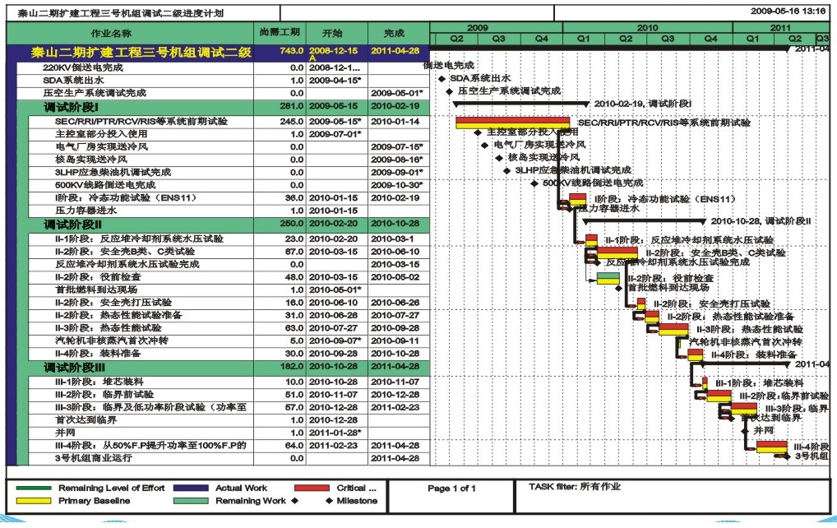
第三章 调试进度管理
调试计划分级管理图
调试三级进度计划图

Slide 29
第四章 调试人员培训与授权
调试人员培训与授权

Slide 30
第四章 调试人员培训与授权
1.参照标准
《核电厂质量保证安全规定》HAF003(1991)，
《核电厂调试程序》 HAD103/02 (1987)
《核电厂调试和运行期间的质量保证》HAD003/09(1988)
《核电工程建设业绩目标与准则》（2016版）
如HAF003规定：“所有大纲还必须规定对从事影响质量活动的人员的培训。”
“必须根据从事特定任务所要求的学历、经验和业务熟练程度，对所有从事影响质量的活动的人员进行资格考核。必须制定培训大纲和程序，以便确保这些人员达到并保持足够的业务熟练程度。在某些情况下，必须酌情颁发资格证书，以证明达到和保持的业务水平。”
2.适用阶段
核电厂调试准备阶段

Slide 31
第四章 调试人员培训与授权
3.控制要点
运用系统化培训方法，建立完善的培训授权管理体系，明确调试人员培训与授权原则，建立标准化培训流程，设置规范化、系统化、有针对性的培训课程，确保培训资源，对调试人员进行适当而充分的培训，达到培训与授权的目标确保调试活动的顺利实施。
考核必须合格
培训必须考核
授权必须培训
上岗必须授权

Slide 32
第四章 调试人员培训与授权
3.1 制定调试人员培训政策和业绩指标
制定高标准的培训政策和业绩指标，持续强化培训的管理期望与评价业绩指标。调试人员素质要求如下图。
系统工程师的必备素质
严谨的工作作风
强烈的工作责任心
良好的团队紧密合作精神
对核安全文化有高度的理解
高度的风险意识
公开、透明的工作理念
按程序办事的工作作风
工作计划性要求
全面的技术知识
分析解决问题的能力
逻辑思维能力
良好的中英文交流沟通能力
良好的中英文写作能力
熟练办公软件应用

Slide 33
第四章 调试人员培训与授权
3.2 建立完善的培训和授权组织体系
建立完善的培训和授权组织体系，规划和规范授权培训课程，设置专职或兼职的培训管理人员，明确培训相关各部门的职责，使培训工作得到有效保障。
建立标准化的调试人才培训流程，根据员工个人技能和素质，制定差异化的员工培训计划并有效实施。调试人员能力和资质要求如下图。
运用系统化培训方法，设置规范化、系统化、有针对性的岗位培训课程，确保调试人员经过必要的知识和技能培训。调试人员培训计划如下图。
建立完善的再培训体系，持续提升调试人员的知识、技能和业绩。
建立科学的完善的培训授权信息系统，实现培训授权信息的高效运行。

Slide 34
第四章 调试人员培训与授权
序号 | 名称 | 能力 | 资质要求 | 等效
1 | 助理调试工程师 | 可协助调试工程师完成授权范围内的相应调试业务 | 调试工作1年及以上； 参加核电厂调试从业资格培训合格并登记备案
2 | 调试工程师 | 可负责核电厂对应专业的部分调试业务 | 从事核电厂调试工作3年及以上，且担任过核电厂对应专业的相应调试业务技术负责人 具有中级及以上专业技术职称 | 操纵员经培训可以等效调试工程师
3 | 高级调试工程师 | 可负责核电厂对应专业的所有调试业务 | 从事核电厂调试工作6年及以上，且担任过核电厂对应专业的调试技术负责人； 具有高级专业技术职称； | 高级操纵员经培训可以等效高级调试工程师
4 | 调试总工程师 | 可负责核电厂全厂调试业务 | 从事核电厂调试工作10年及以上，且担任过核电厂全厂调试技术负责人或取得高级调试工程师2年以上 高级及以上专业技术职称 取得核能行业协会核电工程项目管理（B级）资格（选项）
调试人员能力和资质要求

Slide 35
第四章 调试人员培训与授权
 | 核电厂调试管理21学时 | 核电厂工艺设备基本试验30学时 | 核电厂仪表和控制系统试验30学时 | 核电厂电气系统试验15学时 | 核电厂工艺系统试验30学时 | 核电厂DCS调试15学时
调试总工程师 | 必修 | 必修 | 必修 | 必修 | 必修 | 必修
调试高级工程师（工艺） | 必修 | 必修 | 选修 | 选修 | 必修 | 必修
调试工程师（工艺） | 必修 | 必修 | 选修 | 选修 | 必修 | 必修
助理调试工程师（工艺） | 必修 | 必修 | 选修 | 选修 | 必修 | 必修
调试高级工程师（电气） | 必修 | 必修 | 选修 | 必修 | 选修 | 必修
调试工程师（电气） | 必修 | 必修 | 选修 | 必修 | 选修 | 必修
助理调试工程师（电气） | 必修 | 必修 | 选修 | 必修 | 选修 | 必修
调试高级工程师（仪控） | 必修 | 必修 | 必修 | 选修 | 选修 | 必修
调试工程师（仪控） | 必修 | 必修 | 必修 | 选修 | 选修 | 必修
助理调试工程师（仪控） | 必修 | 必修 | 必修 | 选修 | 选修 | 必修
调试高级工程师（总体试验） | 必修 | 必修 | 必修 | 必修 | 必修 | 必修
调试工程师（总体试验） | 必修 | 必修 | 必修 | 必修 | 必修 | 必修
助理调试工程师（总体试验） | 必修 | 必修 | 必修 | 必修 | 必修 | 必修
调试高级工程师（技术管理） | 必修 | 必修 | 选修 | 选修 | 选修 | 选修
调试工程师（技术管理） | 必修 | 必修 | 选修 | 选修 | 选修 | 选修
助理调试工程师（技术管理） | 必修 | 必修 | 选修 | 选修 | 选修 | 选修
调试人员培训计划

Slide 36
第四章 调试人员培训与授权
3.3 制定调试授权培训计划
制定与工程建造进度相适应的调试授权培训计划，并按计划开展，保证足够合格的人员按时授权上岗。
建立高质量的培训大纲和培训计划，保证培训工作的有效实施；定期评估岗位培训大纲的有效性和培训计划的可行性，优化并持续改进培训管理。
培训课程的设置全面覆盖调试岗位的职责和任务；通过各类拓展培训不断强化、提升调试人员的知识和技能。
建立对程序的学习和培训制度，确保调试人员对程序的正确运用。
3.4 培训和授权实施
制定规范的培训考核制度，保证调试人员具备相关的知识和技能，能完成任务并达到核电厂调试的要求，在调试开始前获得相应授权。调试人员授权分级如下图。

Slide 37



第四章 调试人员培训与授权
Level III
Level II
Level I
Supervisor
Vice Supervisor
system engineer
Assistant system
engineer
调试人员授权分级图

Slide 38
调试过程管理

Slide 39
第五章 调试过程管理
1.参照标准
《核电厂质量保证安全规定》HAF003(1991)，
《核电厂调试程序》 HAD103/02 (1987)
《核电厂调试和运行期间的质量保证》HAD003/09(1988)
《核电工程建设业绩目标与准则》（2016版）
如HAD003/09规定：“对调试期间所作的现场修改和其他变更必须进行管理，形成文件，并纳入原文件中，或作为原文件的附件。”
“必须制定措施，以确保所有系统和部件的调试、修改、更换和修理均按已形成文件的程序、细则、图纸或核对清单有计划、有控制地进行。”
2.适用阶段
核电厂调试实施阶段

Slide 40
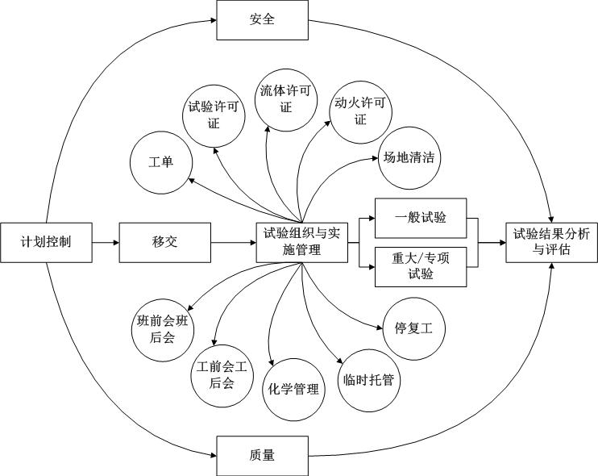
第五章 调试过程管理
2.控制要点
以国内外核电厂先进调试水平为目标，按照调试大纲的要求，制定现场调试计划、风险和质量控制措施，明确接口关系，遵循调试规则。实现对调试安全、技术、质量、进度和环境等的控制，从而保证调试按计划执行，实现对机组各项指标符合性验证，确保机组各项性能指标满足设计要求和相关准则，为机组长期安全稳定运行、保证经济效益打下坚实基础。调试过程管理如下图。

Slide 41
第五章 调试过程管理
3.1 调试HSE管理
建立完整的工业安全、调试安全相结合的安全制度，全面涵盖调试期间对作业和试验时的人身及设备安全的管理，明确调试组织中各类人员的安全责任，切实保障员工、公众及设备的安全。调试安全管理要素见右图。
依据国家环境保护法规，确定核电调试环境方针，采取各种可行的措施，减少对水、电、汽、气、油、土地和建造材料等资源的消耗，降低废气、废液和废固排放，严格控制危险化学品的使用。实现绿色施工、节能减排。
通过调试准备过程的甄别，把调试活动重要的风险因素筛选出来并加以确认，对其进行风险分析，制定并实施应对措施，达到风险控制的目的。对于重要系统和设备、重大试验进行充分地风险分析，并编制风险控制预案。
调试安全管理内容
基本
要求
安全管理网络
安全
培训
安全会议制度
安全生产投入
调试过程安全管理
安全检查与隐患治理
应急
演练
安全趋势分析
安全
奖惩

Slide 42
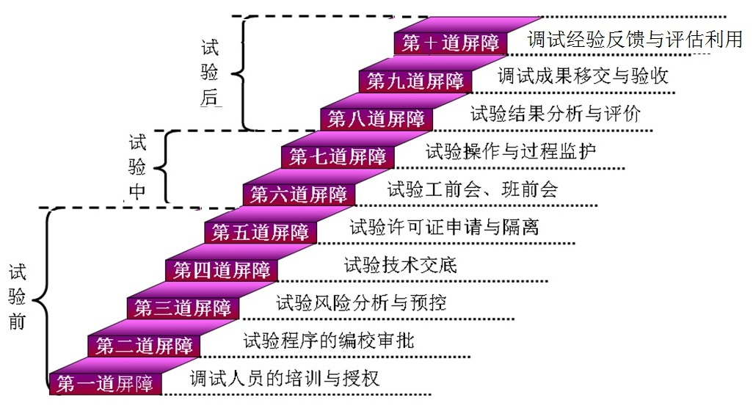
第五章 调试过程管理
3.2 调试质量管理
建立完善的质量保证体系，加强质量监督检查和过程质量控制，保证质量体系得到有效的运作和实施，促使调试质量的提高和持续改进。
调试质量控制采用三个阶段十道屏障。试验前重点控制（1）试验人员的培训与授权（2）试验程序的编校审批（3）试验风险分析与预控（4）试验技术交底（5）试验许可证申请与隔离；试验中重点控制（6）试验工前会、班前会（7）试验操作与过程监护；试验后重点控制（8）试验结果分析与评价（9）调试成果移交与验收（10）调试经验反馈与评估利用。调试质量控制屏障如下图。

Slide 43
第五章 调试过程管理
3.3 机组性能指标
对影响核电厂安全可靠运行十分重要的设备或机组性能指标在机组启动调试阶段应进行独立的验证(或联合验证)；机组主要经济技术指标保证的项目包括但不限于如下表。
机组各项性能指标达到合同要求，并满足《中国核能优质工程奖评选办法》中要求的各项性能指标。
序号 | 复 查 要 点 | 复 查 标 准 |  | 复查 依据 | 复查结果
 |  |  |  |  | 符合 | 基本 符合 | 不符合
1 | 连续满负荷试运行时间 | 小时 | ≮168 | 试验报告
2 | 100%甩负荷试验 | 符合 | （符合设计） | 试验报告
3 | NSSS额定热功率 | MWt | ≮保证值 | 试验报告
4 | 蒸汽发生器出口主蒸汽压力 | MPa | ≮保证值 | 试验报告
5 | 蒸汽发生器出口主蒸汽温度 | ℃ | ≮保证值 | 试验报告
6 | 蒸汽发生器出口主蒸汽湿度 | % | ≯保证值 | 试验报告
7 | 机组电功率 | MW | ≮保证值 | 试验报告
8 | 机组厂用电率 | % | ≯保证值 | 试验报告
9 | 汽轮发电机组轴系振动最大值 | μm | ≯70 | 试验报告
10 | 汽轮机额定工况热耗率 | kJ/kWh | ≯保证值 | 试验报告
11 | 发电机补氢量 | Nm3/d | ≯厂家保证值 | 试验报告
12 | 汽机真空系统真空度 | kPa | （符合设计） | 试验报告

Slide 44
第五章 调试过程管理
表7：主要技术经济指标现场复查结果表（现场复查规程）
序号 | 复 查 要 点 | 复 查 标 准 |  | 实际值 | 复查结果
 |  |  |  |  | 符合 | 基本符合 | 不符合
一 | 环保目标
1 | 环境污染事故 | 不允许
2 | 厂界噪声 | 符合 | 国家（地方）标准
3 | 废水排放 | 符合规程规定
4 | 放射性三废排放 | 符合 | 环保的要求
5 | 集体职业辐照剂量（限值） | 人·希伏/（堆·年） | ≯1
6 | 放射性固体废物年产量 | m³/（百万千瓦·年） | ≯50
7 | 厂区环境空气质量 | 符合 | 《环境空气质量标准》中的二级标准
8 | 厂区周围噪声敏感点噪声质量 | 符合 | GB3096-2008《声环境质量标准》1类标准
9 | 厂区生活污水排放 | 符合 | 《污水综合排放标准》一级标准
10 | 环保部门污染物排放在线监测装置 | 符合 | 在线运行
二 | 主要技术经济指标及试运行
1 | 连续满负荷试运行时间 | 小时 | ≮168

Slide 45
第五章 调试过程管理
2 | 100%甩负荷试验 | 符合 | （符合设计）
3 | NSSS额定热功率 | MWt | ≮保证值
4 | 蒸汽发生器出口主蒸汽压力 | MPa | ≮保证值
5 | 蒸汽发生器出口主蒸汽温度 | ℃ | ≮保证值
6 | 蒸汽发生器出口主蒸汽湿度 | % | ≯保证值
7 | 机组电功率 | MW | ≮保证值
8 | 机组厂用电率 | % | ≯保证值
9 | 汽轮发电机组轴系振动最大值 | μm | ≯70
10 | 汽轮机额定工况热耗率 | kJ/kWh | ≯保证值
11 | 发电机补氢量 | Nm3/d | ≯厂家保证值
12 | 汽机真空系统真空度 | kPa | （符合设计）
三 | 调试启动
1 | 调试人力动员计划及人员配备 | 符合 | （符合调试大纲）

Slide 46
第五章 调试过程管理
2 | 调试人员资质及岗位授权 | 符合 | （符合调试大纲）
3 | 试验项目完成率及遗留项处理 | 符合 | （符合调试大纲）
4 | 调试期间非计划自动停堆次数 | 次/堆·年 | ≯1
5 | 电气、仪控系统可用率（自动和保护） | % | 100
6 | 因电气、仪控保护装置误动而导致停机、停堆或降功率事件。 | 次/堆·年 | ≯0
7 | 因电气、仪控保护装置拒动而导致停机、停堆或降功率事件。 | 次/堆·年 | ≯0
四 | 项目文件
1 | 调试启动委员会会议纪要或决议 | 符合 | 会议纪要或决议齐全、符合“管理程序”规定。
2 | 调试计划和调试总结报告 | 符合 | 计划和报告齐全、符合“管理程序”规定。
3 | 调试试验程序及报告 | 符合 | 试验程序和报告齐全、符合“管理程序”规定。
4 | 移交文件和移交尾项处理记录 | 符合 | 移交文件和移交尾项处理记录齐全、符合“管理程序”规定
复查结果统计：1、总个数： 2、“符合”个数： 3、“基本符合”个数： 4、基本符合率： % 5、“不符合”个数：
复查结论：
复查组成员签字： 年 月 日

Slide 47
第五章 调试过程管理
3.4 调试人员管理
根据调试进度和不同的调试阶段，组织与调试过程相适应的人员参与调试，并有效实施，保证有足够的合格人员按时授权上岗。调试人员熟悉调试程序的准备过程并按相关的管理程序要求正确实施，调试人员熟悉负责调试的系统、设备和调试环境，调试任务和目标清晰，分工明确。
调试人员了解其所控制的系统和设备的状态，并对接近运行限制和设计限值(安全运行包络线)的情况很清楚；
调试人员在正常和非正常工况期间关注重要的核电厂参数，确定并及时处理可能导致核电厂参数超出安全运行包络线的状态。
调试活动开始前，以适当的方式使该项调试的参与者了解该项调试活动的内容、调试方法、验收准则、调试的风险、安全和质量以及相关的调试经验反馈等。
调试人员尽早参与和跟踪设备安装和调试过程，熟悉现场系统和设备性能、状态，熟悉现场操作环境。必要时，营运单位可选派运维人员作为调试参与人员参与这一过程，但需遵守调试人员的培训及授权政策。

Slide 48
第五章 调试过程管理
3.4 调试人员管理
调试人员具备良好的工作习惯，如：
调试活动在技术上合理，逻辑正确，体现专业水准和能力，始终能确保调试质量；
试验边界采取有效的隔离措施，试验系统和重要设备标识明确；
使用合适的工具和设备，测量和试验设备经过标定并始终保持有效状态，以便提供必要的精度和可追索性；
严格遵守程序、正确使用工具以及遵守工业安全规定等工作习惯；
异物或污染物不进入敞开的机械、电气、仪表控制系统和设备；
现场备品备件的领用、使用规范；
工作现场整洁有序。

Slide 49
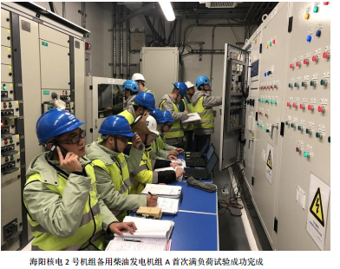
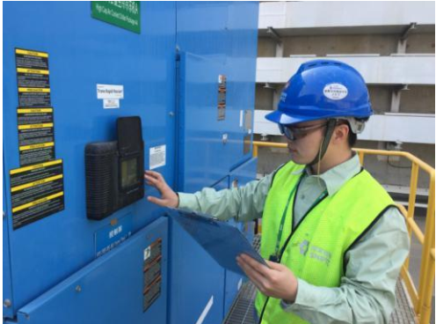
第五章 调试过程管理
3.5 调试记录管理
现场调试活动实施期间，所有试验过程和试验记录真实有效，记录报告内容完整、正确、有效；试验人员能够对调试结果进行初步分析、判断；控制现场调试执行时间基本满足预期的进度计划要求。
现场调试活动实施期间，试验过程文件(包括不符合项处理、设计澄清等文件)得到有效管理，问题处理记录完整，必要时进行验证，处理过程符合相关管理规定要求。

Slide 50
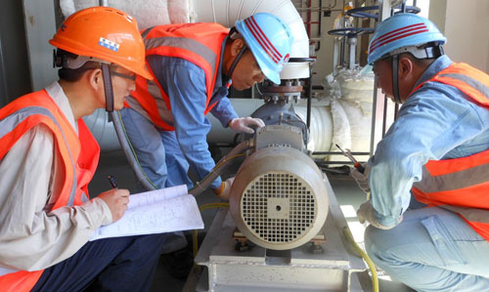
第五章 调试过程管理
3.6 调试期间设备和系统维护保养
在调试期间，能够按照维护保养管理规定，制定预防性维修计划和技术要求；开展预防性维护和保养活动，记录完整；预防性维修的频度和深度符合设计和维修手册要求。

Slide 51
第五章 调试过程管理
3.7 调试期间状态管理
调试期间有效地执行核电厂状态控制的政策和规程，管理核电厂活动，使核电厂运行和技术状态符合设计的要求，并保持在所要求的状态边界范围内。
参与现场调试活动的调试人员必须取得相应的授权，以保证系统和设备状态的安全；
调试人员负责对重要设备的运行性能进行评估。包括设备缺陷、技术状态、设计和安全基准等信息；
对影响机组安全的重大试验和工况转换期间的试验，要维持机组状态和控制参数在设计基准之内。事先要对所用的规程进行安全审查，相关试验参与人员提前培训并熟悉规程，制定应急措施。在试验前应进行试验交底，包括状态要求、试验内容、可能的风险及预防措施等；
熟悉影响机组安全运行的重要设备的位置，防止在重大事故处理过程中走错间隔或误操作；
系统和设备在调试期间，为满足试验要求，需要通过采取临时设施或临时变更等措施，必须制定相应的管理规定，并遵守执行。

Slide 52
第五章 调试过程管理
3.8 调试经验反馈管理
针对调试过程中发生的异常事件及时组织根本原因分析，采取纠正措施，并做到及时、有效地经验反馈。通过有效地经验反馈，避免同类事件或问题重复发生的可能，并及时将相关信息分发到相关单位或人员。

Slide 53
第六章 调试移交管理
调试移交管理

Slide 54
第六章 调试移交管理
1.参照标准
《核电厂质量保证安全规定》HAF003(1991)，
《核电厂调试程序》 HAD103/02 (1987)
《核电厂调试和运行期间的质量保证》HAD003/09(1988)
《核电工程建设业绩目标与准则》（2016版）
《核电项目调试相关合同文件》
HAD003/09G规定：“为把部件、系统及有关记录从施工队向调试小组以书面文件进行移交以及为标明该部件和系统的状态变更，必须制定措施。调试人员必须审查由施工单位提供的文件，对其任何缺陷应予鉴别并作处理。当已决定能进行交接时，必须由施工和调试小组的代表共同校核部件和系统；移交记录必须由双方签字，以表明责任的正式交接。”；
“必须进行部件，系统及有关记录从调试小组向运行组的形成文件的交接。”
2.适用阶段
核电厂调试阶段

Slide 55
第六章 调试移交管理
3.控制要点
按照高标准、先进的管理目标，按照调试进度要求，建立安装与调试、调试与生产相适应的移交接产组织和管理体系、规范移交接产活动，制定移交接产工作计划，使之有效实施，保障移交工作的高质量完成。

Slide 56
第六章 调试移交管理
3.1 调试移交组织
建立调试移交的组织体系，明确调试组织与其他各单位之间的任务、职责、权限、业绩要求及接口，并形成一套规定或规范，建立畅通的信息传递渠道。明确装料后的核安全责任。
移交接产工作应具有足够的人力资源、技术资源、物力资源和信息资源，必要时提前规划需要的技术支持单位，提供相应的人力和技术支持。
安装组
调试组
生产组

Slide 57
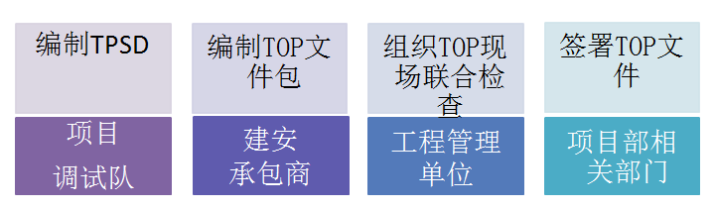
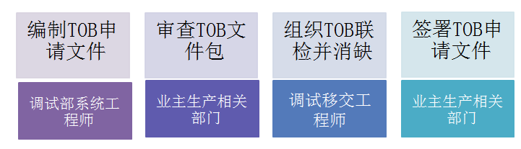
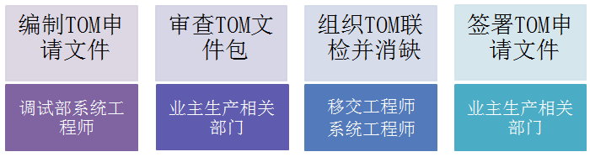
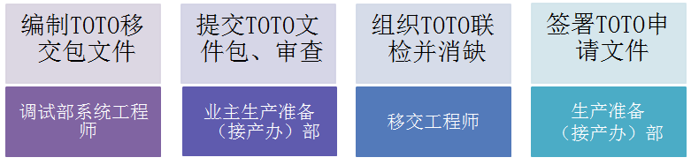
第六章 调试移交管理
3.2 建立调试移交管理制度
制定适当的移交接产流程，规范移交过程；明确各阶段移交接产内容，制定各阶段验收准则。
制定明确的与现场调试进度相适应的调试移交专项进度计划。保证接口信息的完整性和准确性，避免在现场工作实施期间出现信息不对等问题。
编制清晰完整的移交接口文件，包括接产申请证书、各种变更文件和各种表单等。
建立临时运行和维修移交管理办法，规定移交文件(可包括设计文件、维修手册、边界清单和备件清单等)，以及移交边界和移交管理的要求，确保顺利移交。
建立高效的工作许可证、遗留项清理和文件管理的信息化管理系统，加快移交进度，提高移交质量。

Slide 58
第六章 调试移交管理
3.3 调试提前介入前期活动
在责任不转移的原则条件下，调试组织提前介入工程设计、设备采购和安装等活动，为移交接产创造有利条件。
3.4 移交边界和隔离管理
建立满足调试系统的移交边界，明确移交范围、移交内容和移交文件；现场移交边界清晰、标识清楚，边界设备实现安全隔离。规定移交手续和遗留项(遗留项是各移交阶段，安装承包商，设计、供货承包商或调试遗留下来未能完成的工作。遗留项共分两类，其中一类项是移交申请签字的先决条件，二类项可留待以后阶段处理)清除处理办法，确保移交的顺利进行。移交包内容如下图。
3.5 调试移交质量监督
管理层强化对移交的管理和监督，进行阶段性自我评估，及时改进移交管理工作。
加强调试文件移交的质量控制，保证文件移交的及时性、准确性和完整性。

Slide 59
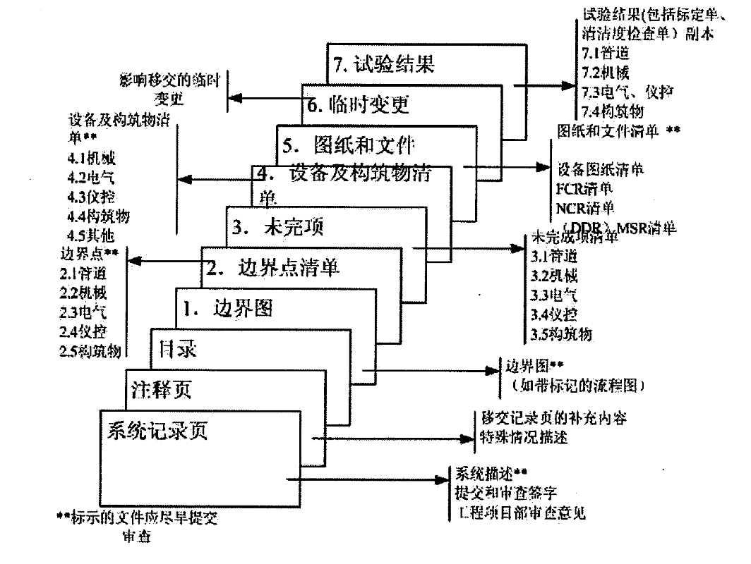
第六章 调试移交管理
移交包内容图

Slide 60
结束语
优质的调试工程除了需要满足“安全、质量、技术、进度、投资、风险”等六大控制指标要求外，更应在设计、设备制造、安装的基础上，通过周密计划、精心组织、积极协调、规范操作，在保障安全的前提下，验证核电厂各个系统功能和整体性能，全面、充分暴露问题，准确定性、及时处理，成功地消除设计缺陷、设备隐患，优化电站性能指标，为电站的安全、稳定、经济运行打下了坚实的基础。
充分的
调试准备
不打折扣的试验执行
令客户满意的系统移交

Slide 61
核能工程项目创优培训
-运行业绩指标
上海核工程研究设计院有限公司 孙景义

Slide 62
目录
CONTENTS
1
核电厂运行业绩指标评定标准
2
核设施运行业绩指标复查结果表

Slide 63
1 核电厂运行业绩指标评定标准
核电厂运行业绩指标评定标准

Slide 64
1 核电厂运行业绩指标评定标准
第一章 总 则
第一条 依据《中国核能行业协会核能优质工程评选办法》及《核能优质工程评选工作实施细则》，为规范核电厂运行业绩评定，统一业绩指标定义和统计，确保评优公平公正，特制定本标准。
第二条 核电厂运行业绩指标统计时间从具备商运条件至首次大修机组与电网解列为止。
第三条 核电厂运行业绩指标统计数据由各评优申报单位按照本标准在评优申请时向中国核能行业协会报送。数据应真实准确，与公开发布的（如中国核能行业协会、WANO）数据保持一致。
第四条 核电厂运行业绩指标以WANO指标为主体，WANO指标是世界核电界普遍采用的，可评价、衡量核电机组运行业绩的指标体系。WANO指标用量化的方式反映核电厂在核安全、设备可靠性、运行的有效性等方面的性能状况。

Slide 65
1 核电厂运行业绩指标评定标准
第二章 核电厂运行业绩指标定义及计算公式
第五条 参照WANO标准，选取9项指标作为评优工程核电厂运行业绩指标，即：
机组能力因子（UCF）
强迫能力损失率（FLR）
7000临界小时非计划自动紧急停堆次数（UA7）
高压安注系统（SP1）
辅助给水系统（SP2）
应急交流电源系统（SP5）
化学指标（CPI）
燃料可靠性（FRI）
集体剂量（CRE）

Slide 66
1 核电厂运行业绩指标评定标准
第二章 核电厂运行业绩指标定义及计算公式
第六条 机组能力因子（%）：在定义为给定时间内可用发电量与同一时间内额定发电量的比率，用百分比表示。这两项发电量均为参考环境条件下的发电量。可用发电量：在参考环境条件下，以及在考虑电厂管理控制（即对电厂设备、人员及工作的管理控制）的范围内因素后所能够产生的发电量。参考发电量：在参考环境条件下机组满功率连续运行所能够产生的发电量。参考环境条件：以该机组环境条件的年平均值（或典型）为代表。
某一时间段的机组能力因子（UCF）的计算如下：
其中： REG =该时间段内的参考发电量
PEL =该时间段内的计划性发电量损失总和
FEL = 该时间段内非计划强迫发电量损失总和
OEL =该时间段内计划性停机后非计划延期发电量损失总和

Slide 67
1 核电厂运行业绩指标评定标准
第二章 核电厂运行业绩指标定义及计算公式
第七条 强迫能力损失率（%）：一定时期内，非计划强迫能量损失与额定发电量减去计划能量损失及非计划大修延长能量损失之差的比值。
强迫损失率=非计划强迫能量损失÷（额定发电量－计划能量损失－非计划大修延长能量损失）×100%
第八条 7000临界小时非计划自动紧急停堆次数（UA7）：每7000小时反应堆临界运行时由于反应堆保护系统逻辑动作而引起的非计划自动紧急停堆次数。反映电站通过减少那些可能导致非计划自动停堆的热工水力瞬态和反应性瞬态事件来改善安全性能方面的成就。临界表示反应堆停堆前处于有效增殖系数基本为1的稳定状态；7000小时代表大多数机组每年的临界运行时数；反应堆非计划自动停堆次数为由于反应堆负反应性的快速引入（如由控制棒系统或液体注入停堆系统等）所引起的反应堆自动停堆次数。
7000临界小时非计划自动紧急停堆次数=临界运行时非计划自动紧急停堆次数×7000÷临界运行小时数。

Slide 68
1 核电厂运行业绩指标评定标准
第二章 核电厂运行业绩指标定义及计算公式
第九条 安全系统性能（SPX）：安全系统性能指标用于评估重要安全系统在异常事件或事故工况下完成其既定安全功能的可用程度。在安全系统系列不可用管理中，本指标间接检验了运行和维修活动的有效性。指标值较低表示在安全上有较大的裕度，可以防止反应堆堆芯损坏，并且在发生事故时因安全系统故障而延长停堆的机会也较小。
安全系统性能指标监控的系统具体界定为具备下述安全功能的系统：
在丧失冷却剂后维持反应堆冷却剂装量的系统；
在瞬态或事故后用于短期和长期排出余热的系统；
在失去厂外电源后提供应急交流电的系统。

Slide 69
1 核电厂运行业绩指标评定标准
第二章 核电厂运行业绩指标定义及计算公式
在一些电厂，上述安全功能可能由不同的系统提供，对于压水堆和重水堆机组，安全系统性能指标监控的系统如下，其他堆型机组参照选取：
高压安注系统（SP1）：本指标用于监督重要的安全系统之高压安注系统性能（SP1–RIS&RCV001/002/003PO）在响应异常事件或故障时能否执行特定功能的准备状态如：监督安全系统的可用性；保证反应堆以及电厂的安全裕度。
辅助给水系统（SP2）：本指标用于监督重要的安全系统之辅助给水系统性能（SP2–ASG）在响应异常事件或故障时能否执行特定功能的准备状态如：监督安全系统的可用性；保证反应堆以及电厂的安全裕度。
应急交流电系统（SP5）：指标用于监督重要的安全系统之应急交流电源系统性能（SP5–Emergency AC Power(LHP/Q)）在响应异常事件或故障时能否执行特定功能的准备状态如：监督安全系统的可用性；保证反应堆以及电厂的安全裕度。

Slide 70

1 核电厂运行业绩指标评定标准
第二章 核电厂运行业绩指标定义及计算公式
1）定义：因设备不可用而导致的列平均不可用率。具体定义为某一时期内系统的所有设备（或应急交流电系列）因各种原因所导致的不可用率的总和除以该系统的列数，无单位，精确到小数点后四位。
2）计算公式： ；SPX=SP1＋SP2＋SP5
其中：设备不可用时间和系统要求可用时间，均用小时数表示。
第十条 化学指标（CPI）：将指定的杂质和腐蚀产物的浓度参数同相应的限值进行比较，每个参数都除以它相应的限值，产生一个比值，这些比值的总和再除以所选参数的个数（化学指标的最低值是1.0）。压水堆电站主要选择二回路的化学参数。
CPI=（SG Na/LV + SG Cl/LV + SG SO4/LV + FW Fe/ LV + FW Cu/Lv）/5
第十一条 燃料可靠性（FRI）：该指标定义为稳态下一回路冷却剂中I-131的活度(Bq/g)，经过残留铀贡献和功率水平的修正，并归一到公共净化因子上，目的是监督燃料包壳的完整性和监测反应堆冷却剂的活度。
FRI= [(A131)N – k(A134)N] x [(Ln/LHGR) x 100 / Po)]1.5

Slide 71
1 核电厂运行业绩指标评定标准
第二章 核电厂运行业绩指标定义及计算公式
第十二条 集体剂量（man·Sv）：在某一给定时间间隔内，核电站所有现场人员（包括承包商与参观人员）所受到的内外照射全身剂量的总和，包括电子剂量计系统数值和内照射估算值。
注：集体剂量用于比较各核电站在减少工作人员受照剂量方面所实施的辐射防护计划的成效，反映电站系统设备状态，及在执行辐射防护程序和降低电站员工辐射剂量方面的有效性。

Slide 72
1 核电厂运行业绩指标评定标准
第三章 核电厂运行业绩指标综合统计
第十三条 综合指数：用于衡量对核电机组整体运行业绩水平。
定义：一台机组的综合指数是指依据机组换料周期的不同，把指标中的11项指标经加权处理后整合成的一个最大值为100的单一指数，数值越大表明机组整体性能越好。
计算公式：通过指标评分标准表的函数关系将单项性能指标值量化为一个介于0-100之间的指数点，再把该指数点乘上一个预定的权重因子，得到单项指标的分值，然后把单项指标分值相加即得到机组的综合指数。无单位，精确到小数点后两位。
对于换料周期不同，部分单项指标的周期值也有不同，即反应堆换料周期是12个月或24个月，或者是重水堆，采用2年周期值；如果堆换料周期是18个月，采用18个月周期值。

Slide 73
1 核电厂运行业绩指标评定标准
第三章 核电厂运行业绩指标综合统计
第十四条 指标评分标准表如下:
指标 | 权重 | 评分标准
 |  | 满分 |  | 量化得分 |  | 零分
UCF | 0.15 | ≥92% | 100 | 80%＜UCF＜92% | （UCF-80）×8.333 | ≤80% | 0
FLR | 0.15 | ≤1% | 100 | 1%＜FLR＜8% | （8-FLR）×14.29 | ≥8% | 0
UA7 | 0.15 | ≤0.5 | 100 | 0.5＜UA7＜1.5 | （1.5-UA7）×100 | ≥1.5 | 0
SP1 | 0.10 | ≤0.020 | 100 | 0.020＜SP1＜0.030 | （0.030-SP1）×10000 | ≥0.030 | 0
SP2 | 0.10 | ≤0.020 | 100 | 0.020＜SP2＜0.030 | （0.030-SP2）×10000 | ≥0.030 | 0
SP5 | 0.10 | ≤0.025 | 100 | 0.025＜SP5＜0.035 | （0.035-SP5）×10000 | ≥0.035 | 0
FRI | 0.10 | ≤5.0E-4 | 100 | 5.0E-4＜FRI＜0.005 | （0.005-FRI）×22222.22 | ≥0.005 | 0
CPI | 0.05 | ≤1.01 | 100 | 1.01＜CPI＜1.2 | （1.2-CPI）×526.32 | ≥1.2 | 0
CRE | 0.10 | ≤60 | 100 | 60＜CREP＜120 | （120-CREP）×1.66667 | ≥120 | 0
其中，上表中FRI单位为µCi/g、CRE单位为人•rem。（1µCi/g=3.7E+4Bg/g，1人•rem=0.01人•Sv）

Slide 74
1 核电厂运行业绩指标评定标准
第三章 核电厂运行业绩指标综合统计
d）统计频度与序列：WANO官网按季度统计和发布，最小统计序列为机组，机组平均值为电厂值。
e）统计说明：
1）有效指标的最低数量：计算综合指数时，有效的指标至少要有5个（安全系统性能指标看作一个指标，三个系统中至少要有一个系统的指标可用才认为安全系统性能指标有效）。
2）个别指标不可用时的处理：如果在计算综合指数时，有个别指标不可用，必须对综合指数进行归一化处理。归一化后的综合指数＝综合指数/（1－不可用指标的权重系数之和），例如：机组的综合指数在归一化前为56.0，计算中有一个权重系数为0.08的指标不可用，则归一化后的指数＝56.0/（1－0.08）＝60.9
3）个别采用电厂值的指标的处理：应急交流电系统是一个电厂值。在多机组电厂中，计算机组综合指数值时使用这两项指标的电厂值。

Slide 75
1 核电厂运行业绩指标评定标准
第三章 核电厂运行业绩指标综合统计
4）多机组电厂的电厂综合指数值：电厂综合指数值是机组综合指数值的平均值。例如，一个两机组的电厂，机组综合指数值分别为67.4和53.8，则电厂综合指数值＝（67.4＋53.8）/2＝60.6。可以使用机组综合值来确定组织综合指数值。
5）单机组电厂的电厂综合指数值：对于单机组电厂，机组综合指数值就是电厂的综合指数值。
6）综合指数得满分的条件主要有如下几点：
18个月内大修不超约40天或24个月内不超约55天。
18个月内强迫损失不超约5天或24个月内不超约6.5天。
24个月内自动紧急停堆次数不超过1次。
近一年内燃料可靠性不超过19Bq/g。
集体剂量在18个月值和2年值不超过0.6人.Sv。

Slide 76
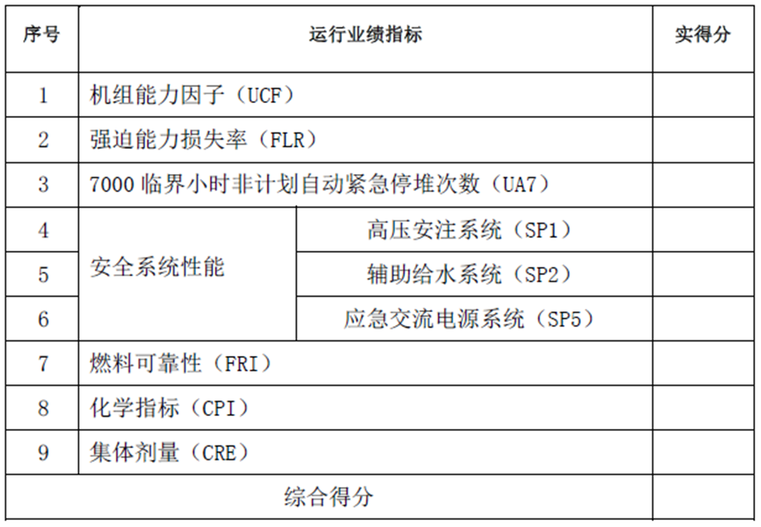
1 核电厂运行业绩指标评定标准
第三章 核电厂运行业绩指标综合统计
第十五条 指标得分统计如下表:

Slide 77
2 核能优质工程现场复查规程
核能优质工程现场复查规程

Slide 78
2 核能优质工程现场复查规程
表8：核设施运行业绩指标复查结果表
序号 | 运行业绩指标 |  | 机组单项指标得分 |  | 电厂综合得分
 |  |  | X机组 | X机组 | 电厂单项得分 | 权重 | 单项加权得分
1 | 机组能力因子（UCF） |  |  |  |  | 0.15
2 | 强迫能力损失率（FLR） |  |  |  |  | 0.15
3 | 7000临界小时非计划自动紧急停堆次数（UA7） |  |  |  |  | 0.15
4 | 安全系统性能 | 高压安注系统（SP1） |  |  |  | 0.10
5 |  | 辅助给水系统（SP2） |  |  |  | 0.10
6 |  | 应急交流电源系统（SP5） |  |  |  | 0.10
7 | 燃料可靠性（FRI） |  |  |  |  | 0.10
8 | 化学指标（CPI） |  |  |  |  | 0.05
9 | 集体剂量（CRE） |  |  |  |  | 0.10
电厂综合得分
复查结论：
复查组成员签字： 年 月 日

Slide 79
2 核能优质工程现场复查规程
表9：工程综合管理现场复查结果表
三 | 生产运营（权重20）
1 | 管理制度、运行规程、系统图、记录表单、运行管理软件满足生产要求，技术经济指标统计数据完整、准确
2 | 操作票、工作票、运行日志、运行记录、事故分析、处理记录齐全，启动到考核期的缺陷管理台帐及消缺率统计齐全
3 | 生产运行人员具备必要的基础知识、技能、行为和实践，包括通过扎实的基本功、密切监视、精确控制、保守决策、以及有效的团队协作等来安全可靠地管控电厂；做好电站工作的风险控制，减少因人因导致的非计划能力损失因子、人因导致的与电网解列次数、人因运行事件
4 | 通过防人因失误培训、岗位培训及授权、正向的绩效考核、清晰明确的生产管理流程、完善的程序体系、精准的生产计划、多层次的风险管控、运行决策、系统健康状态管理、经验反馈、充足的生产运行人员配置及技术支持、高效的团队建设等来提高电站生产运行管理能力
5 | 维修管理者及工作负责人确保开展高质量的预防性维修，支持设备的可靠性，减少纠正性维修数量、紧急工单比例、系统设备缺陷遗留数量、关键级设备缺陷数量、设备重复维修率、值长关注缺陷数量
6 | 建立设备可靠性管理体系，成立电站健康委员会，为设备性能制定高标准，并倡导关键设备故障零容忍，推动系统及设备的健康改善，包括及时纠正异常状态、增加系统及设备裕量，降低瞬态概率，采用预防性和预测性维修及性能监控措施，防止安全、可靠和应急响应等重要设备故障；做好备品备件管理，提高备品备件供应能力、备件到货及时验收率，控制生产库存价值、等备件工单数、紧急备件采购数量

